Slide 1

Home Keeper
第四組：陳宗麟、王俊傑、黃威揚、林暐捷、姚佳凱

Slide 2
CONTENTS
專案動機
系統介紹
系統環境
分鏡板
未來應用

Slide 3
專案動機
現代社會中，安全性和便利性是人們對物業管理系統的基本需求。傳統的鑰匙解鎖系統雖然安全性較高，但使用起來不夠方便，容易遺失或被複製。RFID解鎖系統可以有效解決這些問題，提供更安全、方便、高效的進出管理方式。
方便性：
專 案
目 標
安全性：
使用RFID卡或標籤進行解鎖，更加快捷
和便利。
RFID卡或標籤具有獨特的識別號碼，並且
可進行加密，提高了安全性。
防止遺失或複製：
進出紀錄和監控：
系統可以記錄每次進出的時間和日期，並
提供實時的們進監控。
RFID卡或標籤更不容易遺失或被複製。

Slide 4
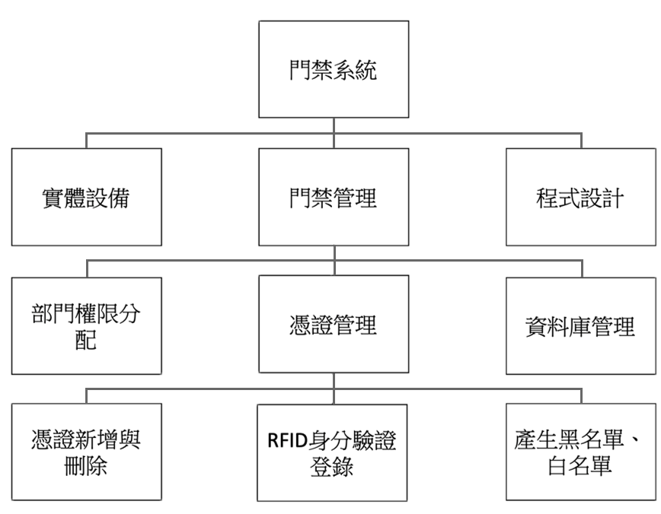
系統介紹
功能性需求：
指紋辨識
控制門鎖ON/OFF
紀錄指紋
非功能性需求：
系統能將指紋專換為16進制的編碼，用作金鑰用途
系統要能在5秒內回應使用者的指紋是否有登錄在資料庫
系統至少要能記錄50人的指紋
功能分解圖

Slide 5
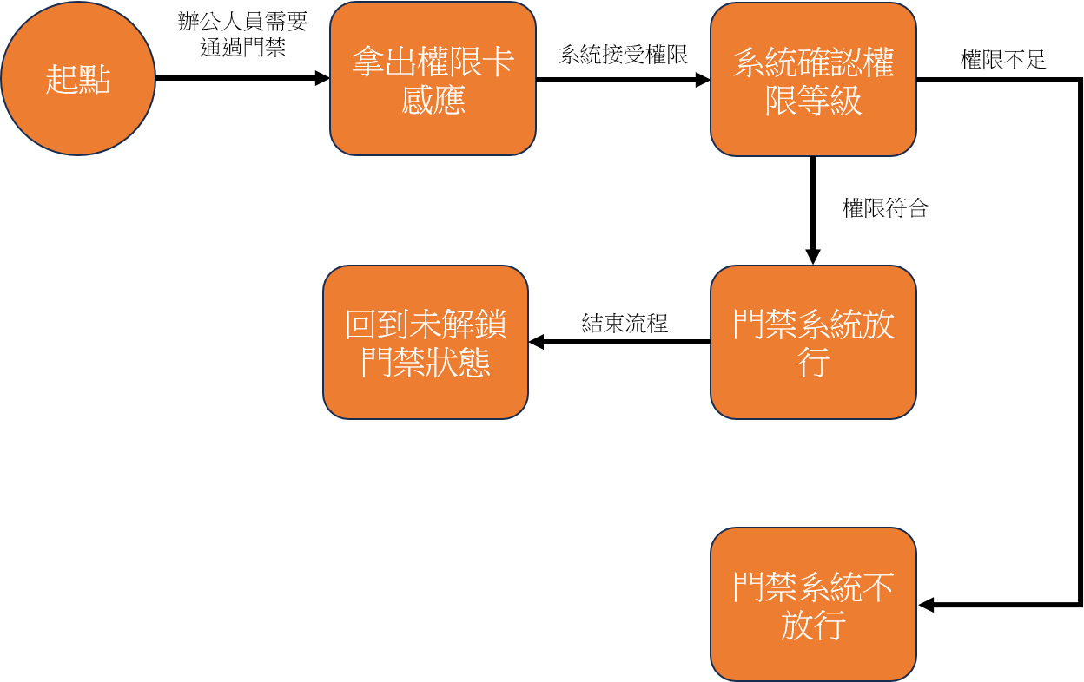
系統介紹
使用者將卡片或標籤靠近讀卡器，讀卡器透過讀取卡片或標籤上的數據，並將數據傳輸給控制器，驗證權限是否符合，若是符合則放行，然後回到未解鎖狀態，若權限不符合則不放行。
活動與循序圖1

Slide 6
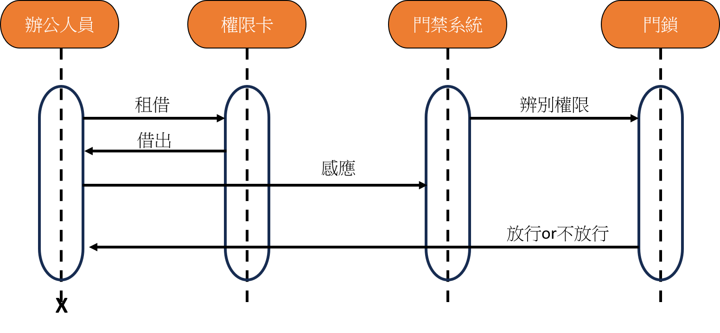
系統介紹
活動與循序圖1

Slide 7
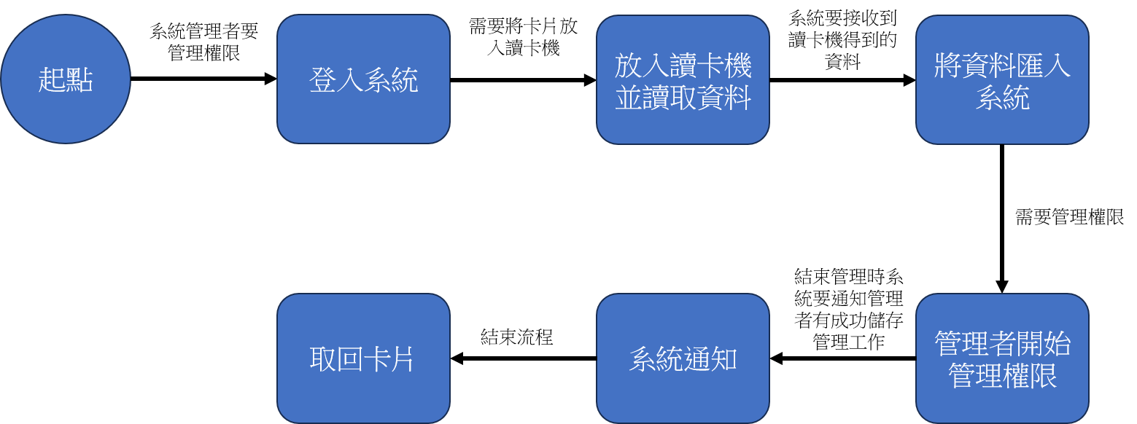
系統介紹
系統管理員在系統中新增使用者，並分配相應的權限，然後使用者將卡片或標籤靠近讀卡器，讀卡器讀取卡片或標籤上的數據，並將數據傳輸給控制器，結束時需要管理權限回傳通知數據是否有成功儲存。
活動與循序圖２

Slide 8
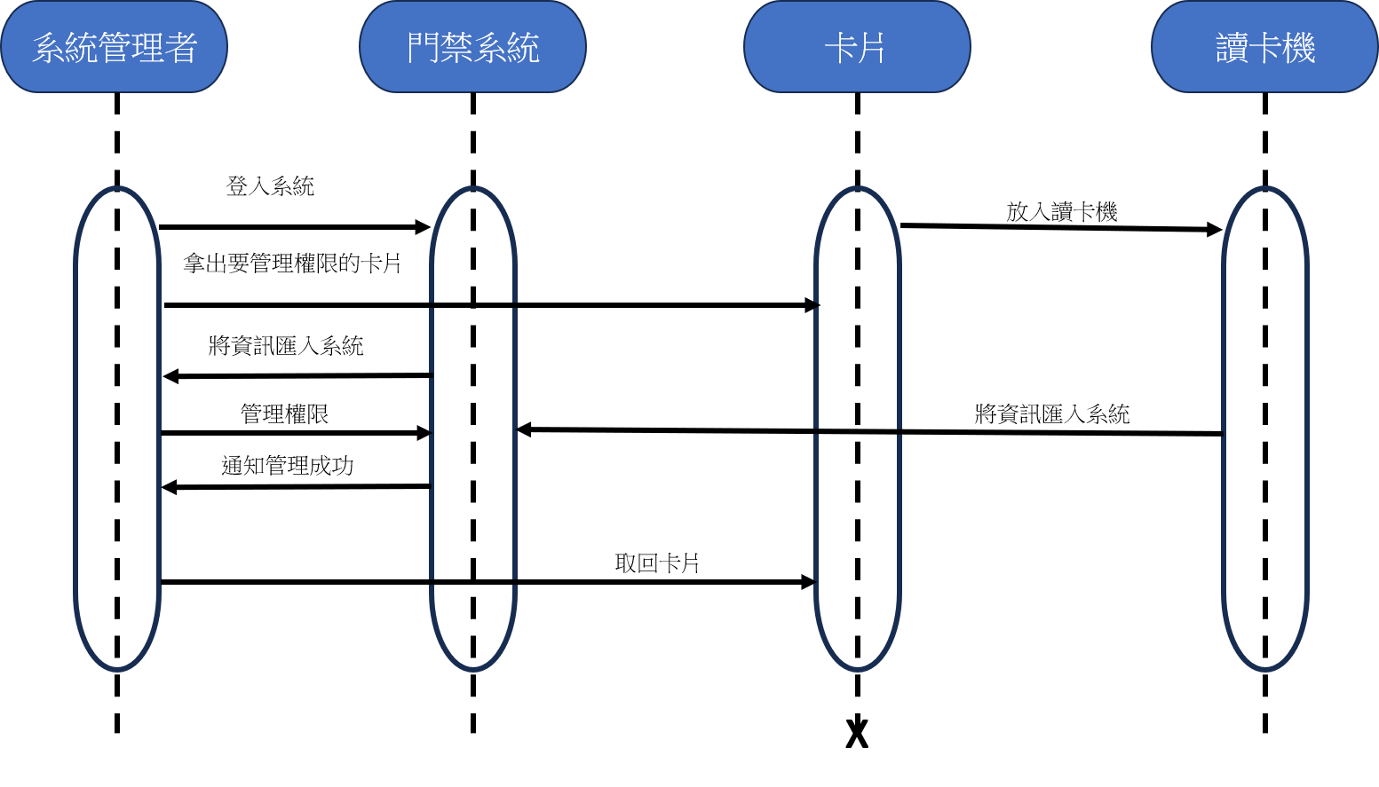
系統介紹
活動與循序圖２

Slide 9
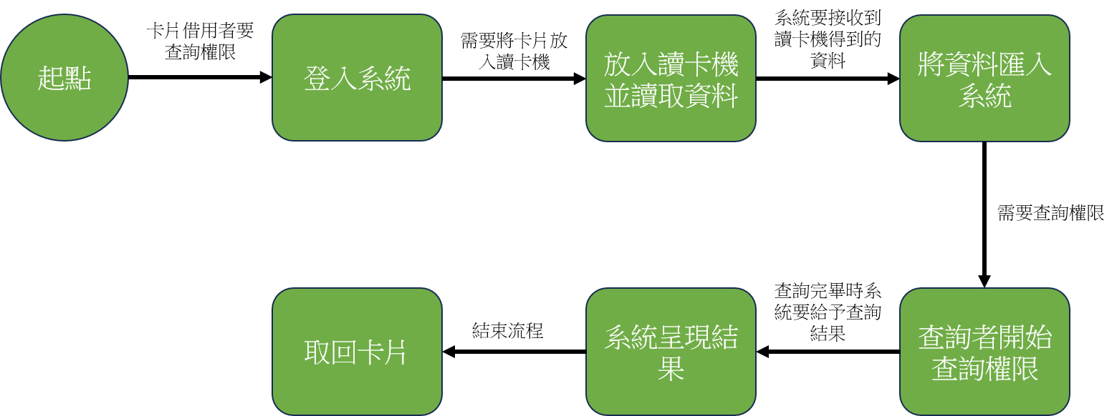
系統介紹
系統管理員在系統中新增使用者，並分配相應的權限，然後使用者將卡片或標籤靠近讀卡器，讀卡器讀取卡片或標籤上的數據，並將數據傳輸給控制器，結束時需要查詢權限回傳查詢結果。
活動與循序圖３

Slide 10
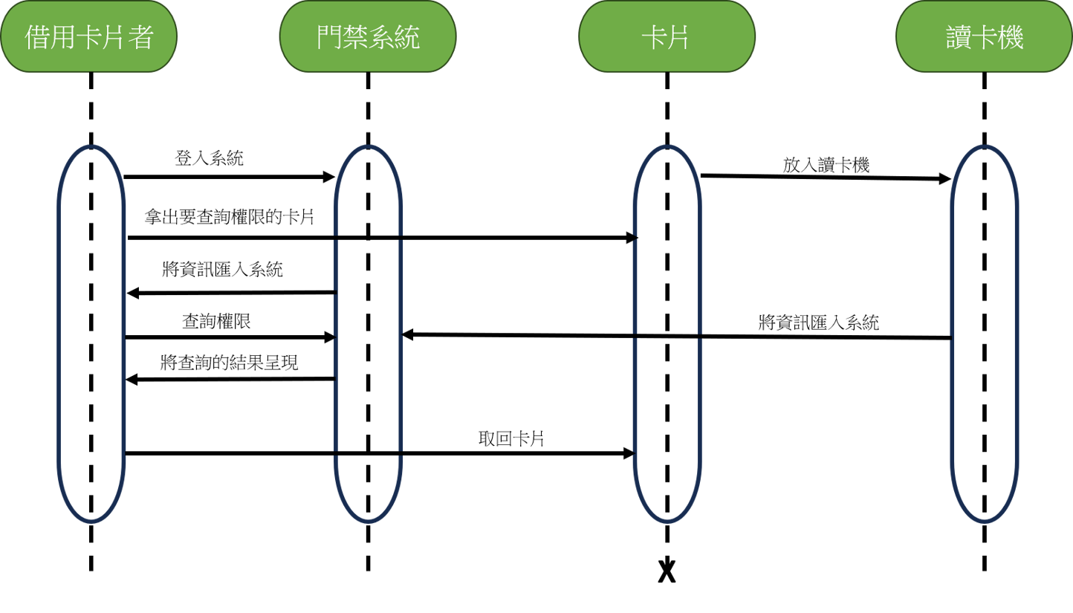
系統介紹
活動與循序圖３

Slide 11
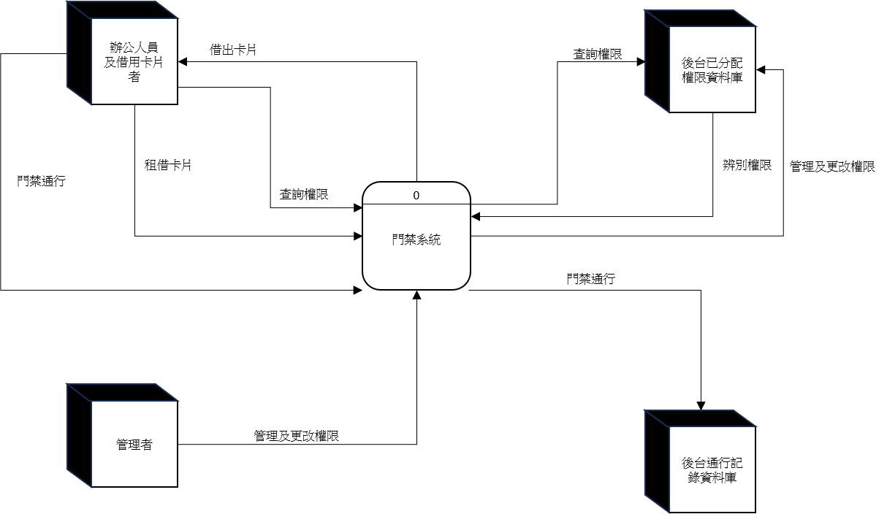
系統環境
系統環境圖

Slide 12
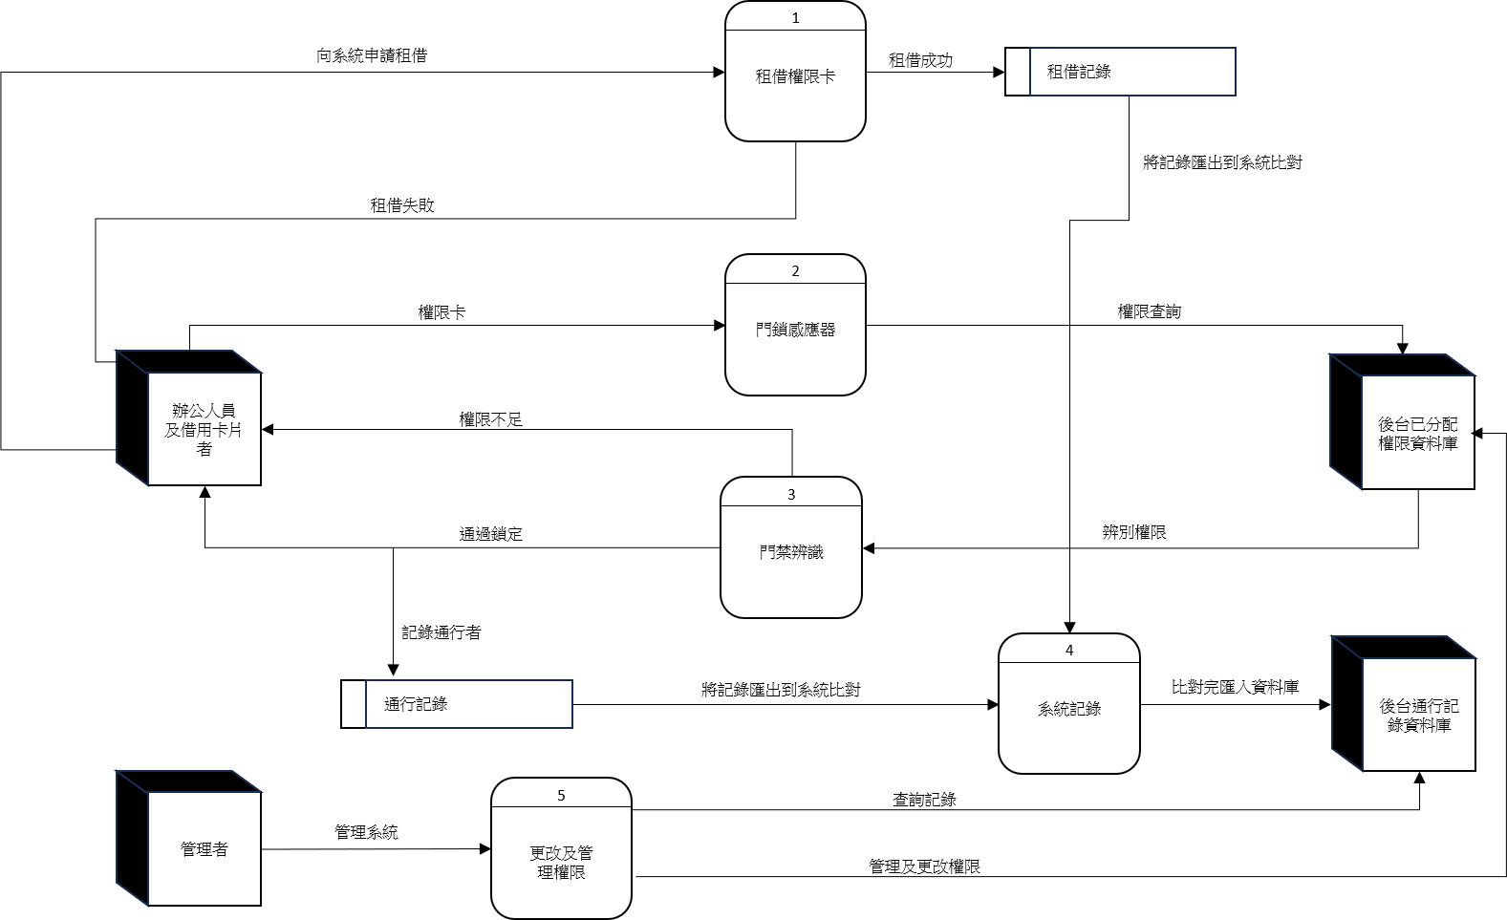
系統環境
DFD0

Slide 13
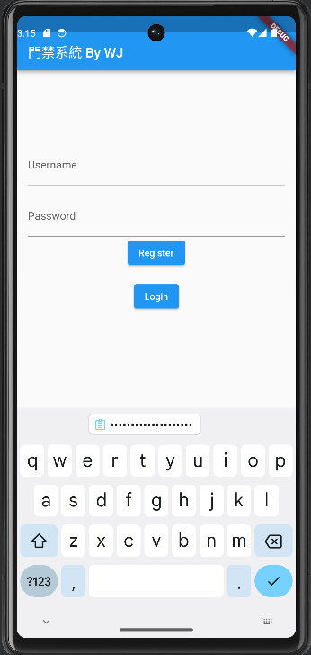
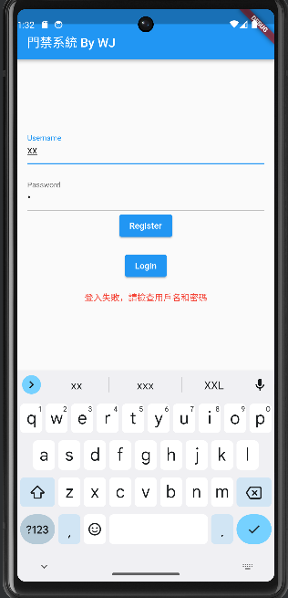
分鏡板
登入畫面
Usernme：輸入帳號。
Password：輸入密碼。
Login：辨識帳號密碼，若正確讓使用者進行登入；
錯誤則在介面顯示錯誤訊息。

Slide 14
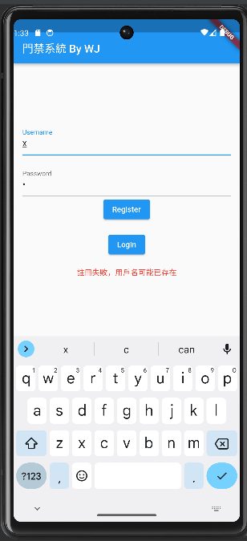
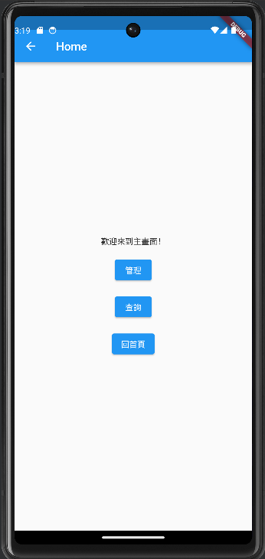
分鏡板
登入後進入主畫面
Register：
讓使用者註冊帳號，
若帳號已存在則顯示
提示訊息。
管理：可以進入管理頁面，
進行新增、更改及刪
除資料的動作。
查詢：可以讓使用者查詢權
限。

Slide 15
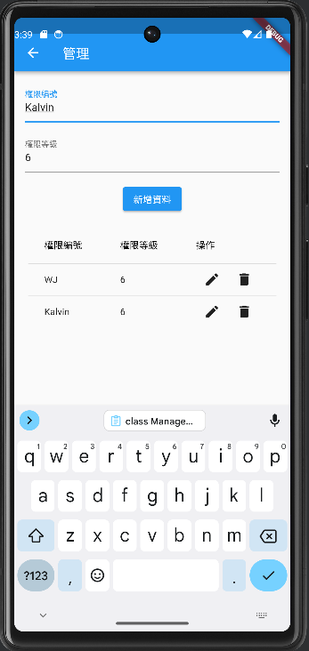
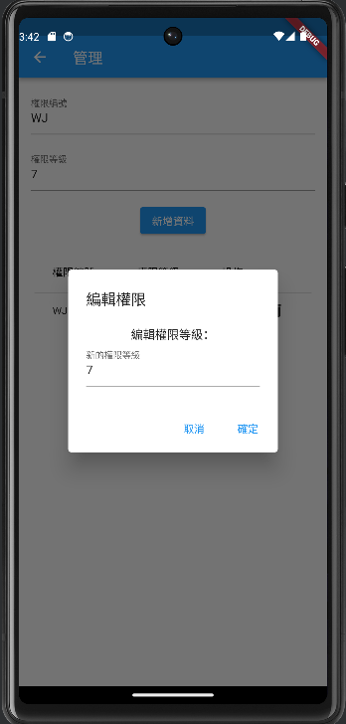
分鏡板
管理頁面可以輸入新卡片的編號及權限，並新增到資料庫裡。
可以點選資料旁的兩個icon對資料做編輯及刪除。

Slide 16
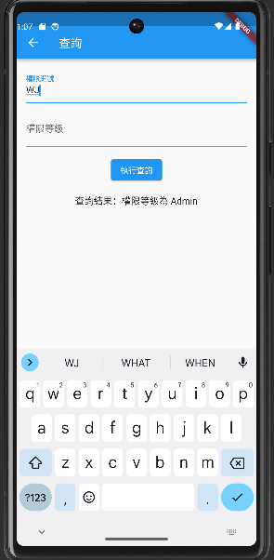
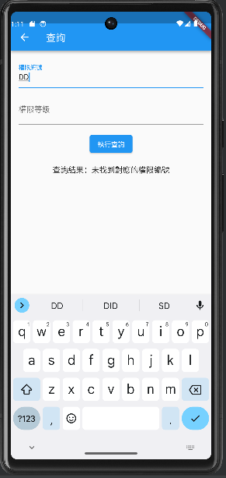
分鏡板
使用查詢尋找對應查詢編號的權限

Slide 17
未來應用
RFID解鎖系統可以用於出入管理。只需將RFID卡或標籤靠近門鎖，就能自動解鎖，省去了尋找鑰匙和插入的步驟。這可以提高使用此系統的便利性和安全性，若是用於工作上可以記錄員工的出勤情況。也可以用於進入商業場所、政府機管、運動場館以方便管理進出人員。

Slide 18
Home Keeper
~謝謝聆聽 歡迎指教~

